Slide 1
IGA 勉強会
岡田研 B4 土山

Slide 2


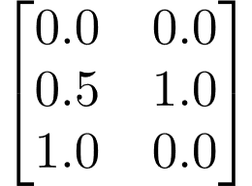




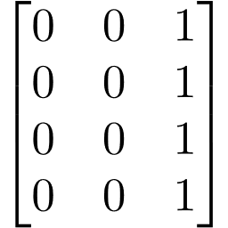


knot insertion
i : 1 → n+m
j : 1 → n
コントロールポイントの数
n(=3) → n+m(=4)
⇒
が求まる

Slide 3
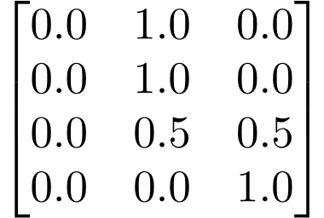
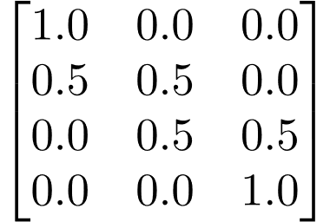



knot insertion

Slide 4
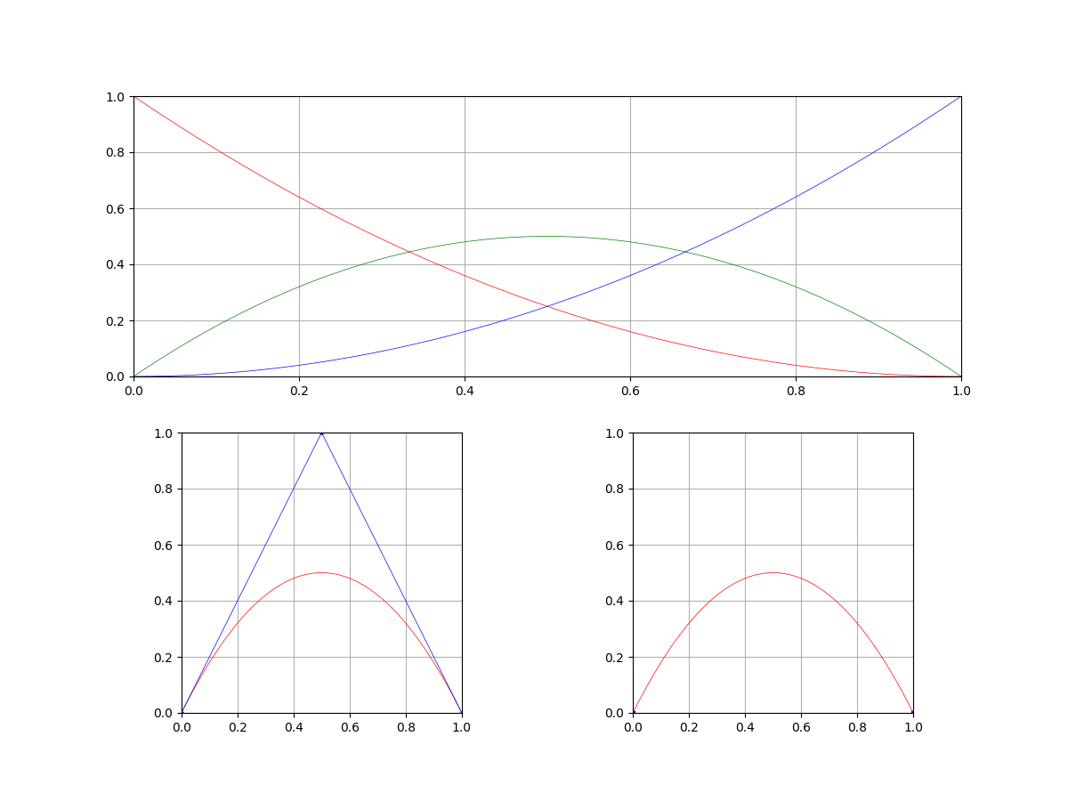
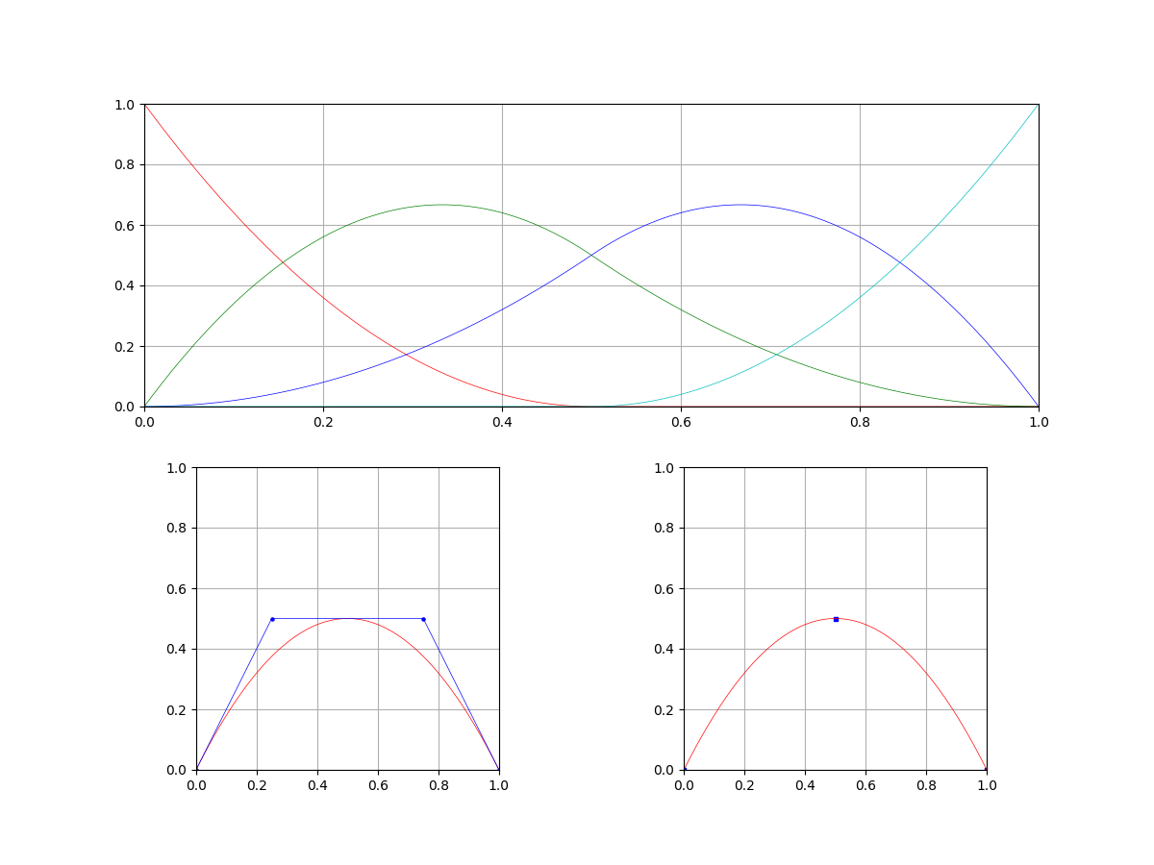
knot insertion
⇒

Slide 5
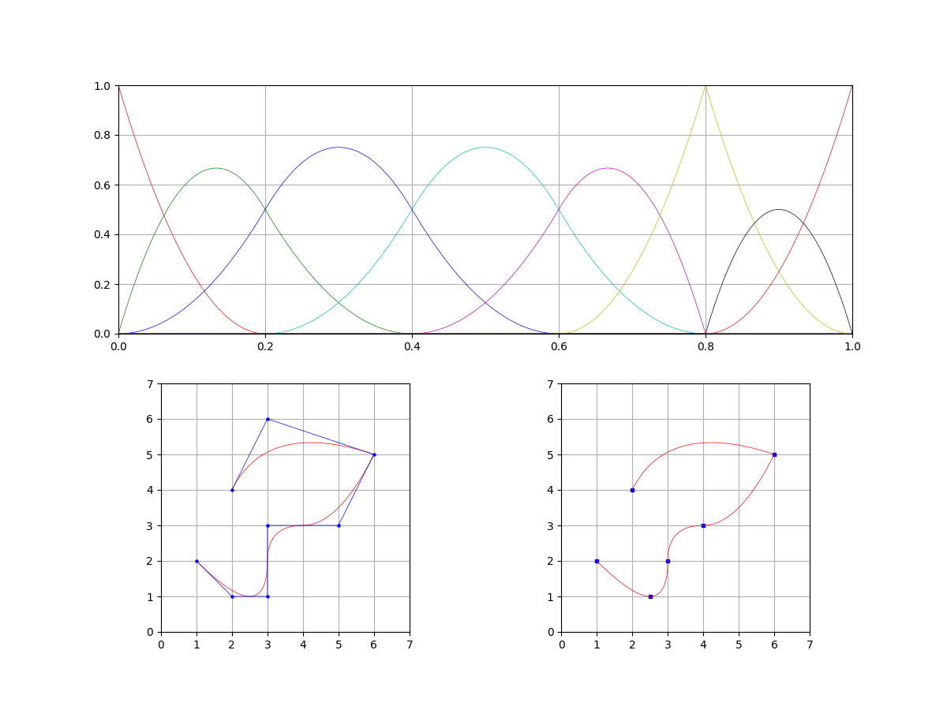
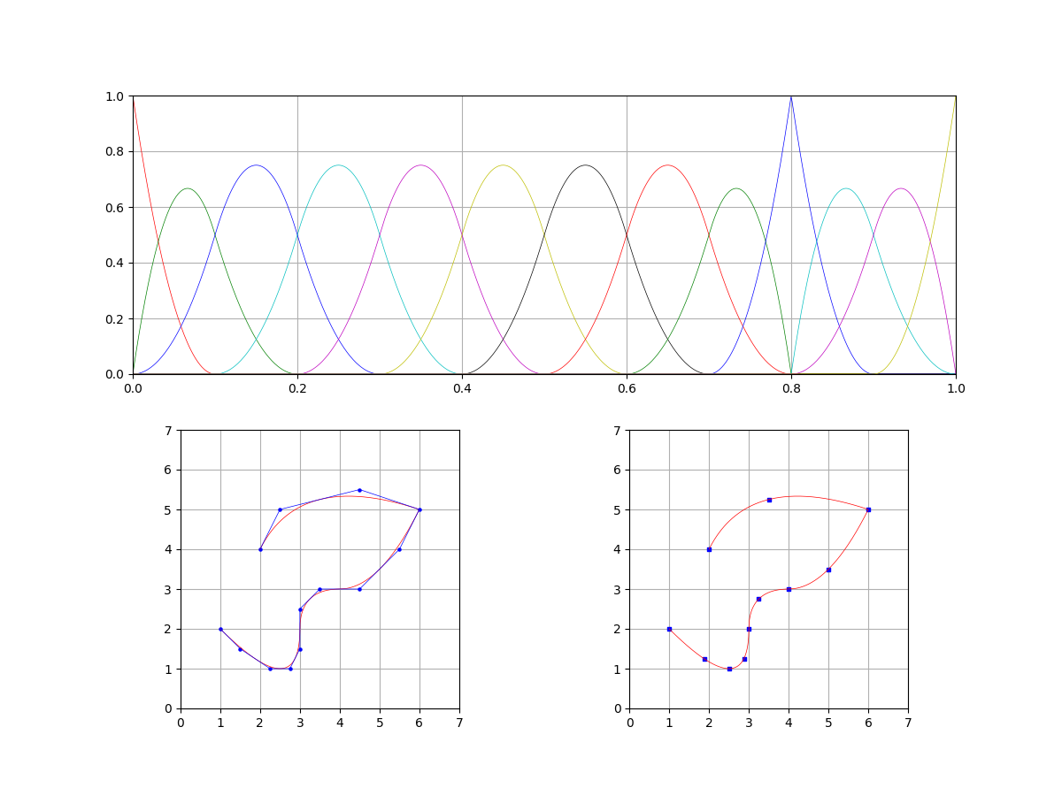
knot insertion
⇒

